Slide 1

第七章 静电场中导体和电场能量
北京邮电大学
理学院物理系

Slide 2
本章内容
§1 静电场中的导体
§2 电容器的电容
§3 电场能量

Slide 3
§1 静电场中的导体
主要内容：
1. 导体的静电平衡条件
2. 静电平衡时导体上的电荷分布
3. 静电感应与静电屏蔽

Slide 4
一、 导体的静电平衡条件
1. 静电平衡
导体内部和表面上任何一部分都没有电荷的宏观定向运动，我们称这时导体处于静电平衡状态。
2. 导体静电平衡的条件
(1) 导体内部任意一点的电场强度都为零，即
(2) 导体表面上任意一点的电场强度方向垂直于该处导体表面，即
⊥导体表面

Slide 5
3. 静电平衡导体的电势
B
A
导体静电平衡时是一个等势体，导体的表面是一个等势面。

Slide 6
二、 静电平衡时导体上的电荷分布
1. 当带电导体处于静电平衡状态时，导体内部处处没有净电荷存在，电荷只能分布在导体表面上。
空腔
S₁
P
S₂
由于P 点是任意的，所取的闭合曲面也可以任意地小，所以导体内部处处没有净电荷。
• 如果导体内部有空腔存在，且空腔内部没有其它带电体
空腔表面上也不存在净电荷，电荷只能分布在外表面！

Slide 7
2. 处于静电平衡的导体，导体表面附近一点的电场强度与该点处导体表面电荷的面密度成正比。
P
在导体表面取一微小面积元 ΔS ，该处电荷面密度为σ . 取如图所示的封闭曲面。
由高斯定理，有
3. 处于静电平衡的孤立导体，其表面上电荷的面密度的大小与该处导体表面的曲率有关。
导体表面凸出的地方，曲率是正值且较大，电荷面密度较大；较为平坦的地方，曲率较小，电荷面密度较小；表面凹进的地方，电荷面密度更小。

Slide 8

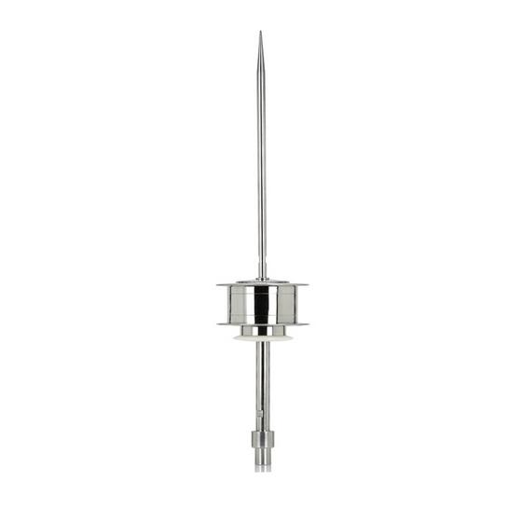
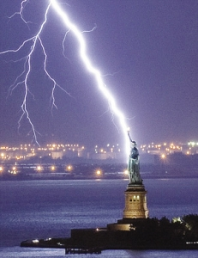
B
尖端放电
C
A
避雷针的结构

Slide 9
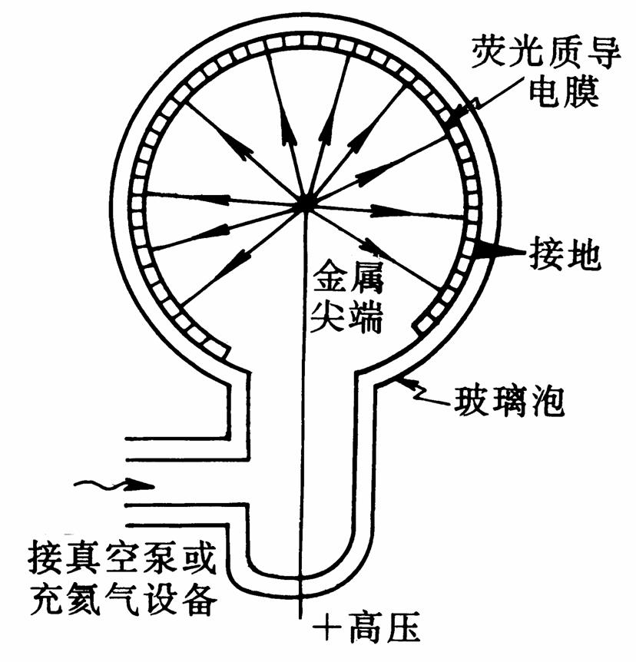
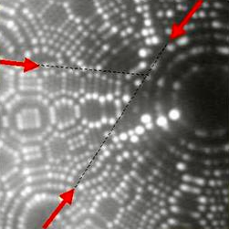
钨针尖显微图片
场发射离子显微镜

Slide 10
三、 静电感应与静电屏蔽
1. 静电感应
在外电场的作用下，导体中出现电荷重新分布。

Slide 11




2. 静电屏蔽
（腔内、腔外的场互不影响）

Slide 12
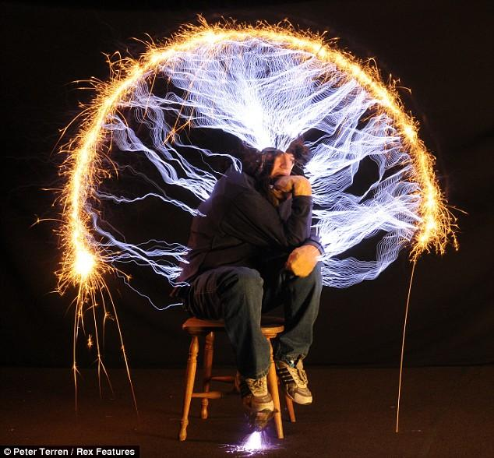

Slide 13
例
两块等面积的金属平板 ，分别带电荷q_{A}和q_{B} ，平板面积均为S，两板间距为d，且满足面积的线度远大于d。
求
静电平衡时两金属板各表面上的电荷面密度。
解
如图示，设4个表面的电荷面密度分别为σ₁、σ₂、 σ₃和σ₄ ，
q_{A}
q_{B}
由电荷守恒，得
1 2 3 4
①
在两板内分别取任意两点A和B，则
S S
A
B
d

Slide 14
q_{A}
q_{B}
1 2 3 4
代入①，得
S S
A
B
d
可见，A、B两板的内侧面带等量异号电荷；两板的外侧面带等量同号电荷。
特别地，若q_{A}＝－q_{B}＝q，则
电荷只分布在两板的内侧面，外侧面不带电。

Slide 15
例
半径为R₁ 的金属球A带电为q (>0)，在它外面有一同心放置的金属球壳B，其内外半径分别为R₂ 和 R₃ , 带电为 Q (>0)。如图所示，当此系统达到静电平衡时，
Q
求
(1) 各表面上的电荷分布；
B
q
(2) 电场强度分布；
A
R₁
R₂
(3) 电势分布及球A与球壳B的电势差。
R₃
解
(1) 电量分布
球 A： 根据对称性，电量均匀分布在球 A 的表面上，电量为q。
球壳 B： 由于静电感应，球壳B内表面的电量为 -q ；
外表面的电量为 Q +q 。
整个系统相当于在真空中的三个均匀带电的球面。

Slide 16
Q
(2) 电场强度分布
B
由高斯定理及静电平衡条件，得
q
A
R₁
R₂
4 3 2 1
R₃
(3) 电势分布
取无穷远为电势零点，半径为R，电量为q 的均匀带电球壳的电势分布为

Slide 17
由(1)知，此系统相当于半径分别为R₁ , R₂ 和 R₃ ，带电量分别为 q , -q和 q+Q 的三个均匀带电球面。利用叠加原理，得
Q
B
q
A
R₁
R₂
4 3 2 1
R₃
球A与球壳B的电势差为

Slide 18
例
半径为R的金属球接地，在它外面距球心d处放置的一电量为Q (>0)的点电荷。如图所示，当此系统达到静电平衡时，
R
Q
求： 金属球表面的电荷电量。
d
解
金属球电荷分布在表面
金属球表面各点到球心距离相同
金属球是等势体
球心电势为零
金属球上电荷电量为

Slide 19
§2 电容器的电容
主要内容：
1. 孤立导体的电容
2. 电容器的电容

Slide 20
一、 孤立导体的电容
↑
q
1. 电容
+
+
+
+
+
+
↑
+
+
V
孤立导体的电势：
+
+
+
+
+
+
+
+
+
+
定义：
孤立导体的电容
单位：法拉 ( F )
R
2. 半径为R 孤立导体球的电容
电势为
电容为
若 R = R_{e} , 则 C = 714 μF
电容只与导体的几何因素和介质有关，与导体是否带电无关。

Slide 21
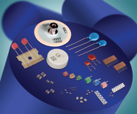
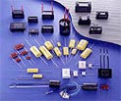
二、 电容器的电容
通常，由彼此绝缘相距很近的两导体构成电容器。
使两导体极板带电量
极板
其电势差ΔV =V₁-V₂
+ q
ΔV
- q
定义：
电容器的电容
极板
电容器电容的大小取决于其极板的形状、大小、相对位置以及极板间介质等因素有关。

Slide 22
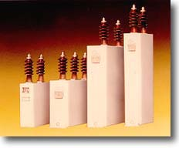
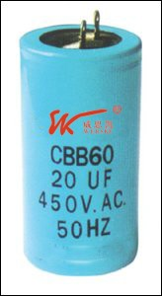
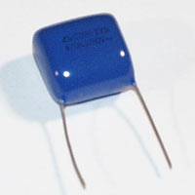
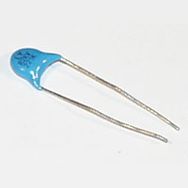
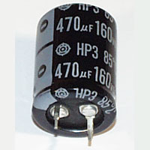
高压电容器(20kV, 5~21μF)
(提高功率因数)
聚丙烯电容器
(单相电机起动和连续运转)
涤纶电容
(250V 0.47μF)
陶瓷电容器
(20000V 1000pF)
电解电容器
(160V 470 μ F)

Slide 23
电容器的分类
电容器可按其形状、用途、所填充的电介质等的不同进行分类。如
形状：平行板、球形、柱形电容器等。
介质：空气、陶瓷、涤纶、云母、电解电容器等。
电容器的应用
在电力系统中，电容器可用来储存电荷或电能，也是提高功率因数的重要元件；在电子电路中，电容器则是获得振荡、滤波、相移、旁路、耦合等作用的重要元件。
电容器电容的计算
q

Slide 24
1. 平行板电容器
+
-
+
-
+
-
+
-
+
-
+
-
S
+
-
+
-
+
-
+
-
+
-
+
-
+
-
+
-
d
ΔV
讨论
(1) 电容与极板面积 S 成正比；
(2) 电容与极板间的距离 d 成反比。

Slide 25
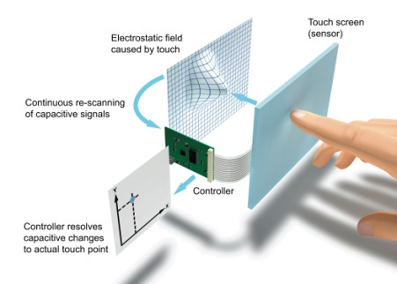
电容触摸屏的原理图

Slide 26
2. 球形电容器
+ q
- q
R₂
R₁
ε_{r}
讨论
(1) 若R₁ >> R₂-R₁，则
(2) 若R₂ >> R₁，则

Slide 27
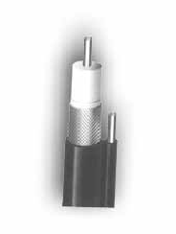
3. 柱形电容器
(同轴电缆)
R_{b}
R_{a}
L
R_{a}
+ λ
- λ
R_{b}

Slide 28
R_{b}
R_{a}
R_{b}
R_{a}
d
ε_{r}
S
讨论
若R_{a} >> R_{b}-R_{a}，则

Slide 29
例
一单芯同轴电缆的中心是一半径为R₁的金属导线，外层是一金属层，如图所示。当给电缆加一电压后，已知内外层的电场强度满足关系E₁ = 2.5E_{2 。}若最大安全电势梯度为E_{m} 。
r
求
电缆能承受的最大电压。
解
取图示柱形高斯面，设金属导线和金属层单位长度上的带电量分别为±λ，则用高斯定理，得
所以

Slide 30
而
由电场强度和电势的积分关系，电缆能承受的最大电压为
r
ε_{r}

Slide 31
例
设有两根半径均为a 的平行长直导线，它们轴线之间的距离为d ，且d >>a 。
求
单位长度平行直导线间的电容。
解
设两根导线单位长度上的带电量分别为±λ，
+λ
-λ
A
B
O
x
由高斯 定理，两导线间任一点 P 的电场强度为
2a
d
P
两导线间的电势差为

Slide 32
单位长度导线间的电容为
+λ
-λ
O
x
A
B
2a
d
P

Slide 33
§3 电场能量
主要内容：
1. 电容器中的储能
2. 电场能量

Slide 34
以平行板电容器充电过程为例，来计算电场能量。
设0→t 时间内，从B 板向A 板迁移的电荷量为 q = q ( t ) ，
则，两极板间的电势差为
+
将 dq的电荷由B 板移到A 板，电源需作的功为
极板上电量从0 →Q 时，电源所作的总功为
+Q
−Q
A
B

Slide 35
电容器中电场储存的能量W_{e} 的数值就等于A ，即
对于平行板电容器
能量密度
对于非均匀电场

Slide 36
例
已知均匀带电的球体，半径为R，带电量为Q 。
求
从球心到无穷远处的电场能量。
Q
解
由高斯定理，得球体内外的电场强度为
r
R
取半径为r，厚度为dr 的微分元dV
总电场能量

Slide 37
Q
r
R
若为金属球，则
又半径为R 孤立导体球的电容为

Slide 38
例
一空气平行板电容器，电容为C，与电压为U 的电源相连接，如图所示。若保持电容器与电源连接， 把两极板间距增大至 n 倍。
求
外力所作的功。
+
-
-
+
-
-
+
-
-
解
拉开两极板的过程，电容器电容的变化为
+
-
-
+
-
-
+
-
-
+
-
-
+
-
-
d
nd
电场能量的变化为
电场能量增加

Slide 39
拉开两极板的过程，电容器极板上电量的变化为
+
-
+
-
+
-
+
-
+
-
+
-
+
-
电源所作的功为
+
-
d
nd
外力所作的功为

Slide 40
本章小结
1. 导体的静电平衡条件及导体上的电荷分布
(1) 导体静电平衡的条件
⊥导体表面
用电势描述：导体静电平衡时是一个等势体。
(2) 导体静电平衡时的电荷分布
导体内部处处没有净电荷存在，电荷只能分布在导体表面上。导体表面附近一点的电场强度与该点处导体表面电荷的面密度之间的关系为

Slide 41
2. 电容器的电容
定义：
电容器电容的计算
q
(1) 平行板电容器
(2) 球形电容器
(3) 柱形电容器

Slide 42
3. 电场能量
能量密度
电场总能量
电容器中电场储存的能量

